Slide 1
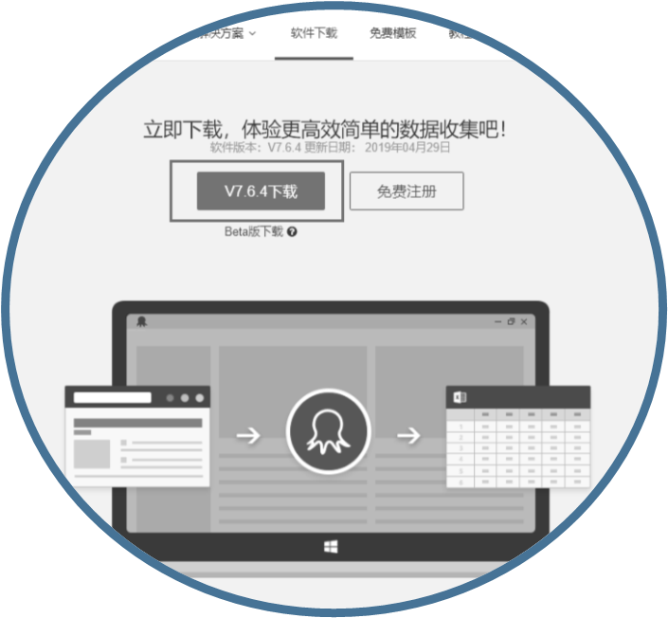
第3章
数据采集方法与采集器

Slide 2
学习目标
熟知数据采集方法。
了解数据采集器的优势。
能够安装注册数据采集器。
商务大数据伴随消费者和企业的行为实时产生，广泛分布于电商平台、社交媒体、智能终端、企业内部系统和其他第三方服务平台上。商务数据的类型多种多样，既包含企业的产品信息与交易信息，也包括消费者的基本信息、交易信息、评论信息、行为信息、社交信息和地理位置信息等。在大数据环境下，电商平台中的数据是公开、共享的，但数据间的各种信息传输和分析需要有一个采集整理的过程。

Slide 3
Contents
目录
1
初识数据采集器
2
数据采集器的安装与界面

Slide 4
一、初识数据采集器
1
数据采集器的优势
2
数据采集器的架构
3
数据采集技术的原理
4
云采集技术的原理

Slide 5
一、初识数据采集器
1 数据采集器的优势
数据采集器是进行数据采集的机器或者工具，具备实时采集、自动存储、即时显示、即时反馈、自动处理、自动传输等功能，为现场数据的真实性、有效性、实时性、可用性提供了保证。数据采集器用于实现自动化从大批量网页上采集数据，抓取网站信息，包括图片、文字等信息的采集、处理及发布。
当下运用比较广泛的采集器是八爪鱼采集器。八爪鱼采集器是深圳视界信息技术有限公司研发的一款网页采集软件。

Slide 6
一、初识数据采集器
1 数据采集器的优势
八爪鱼采集器具有以下优势。
（1）1 分钟获得数据：操作简单，无须代码，30 秒上手，1 分钟采集到98%以上的互联网数据。
（2）千万级别数据采集：分布于云服务器，可以实现每日千万级别数据量的采集。
（3）全场景解决方案：内置增量数据采集、防采集破解、验证码识别、模拟登录、切换代理IP 及切换浏览器版本功能，满足多种采集需求。
（4）数据处理能力：内置正则表达式格式化功能，可对提取内容进行有针对性的调整；内置分支判断及触发器功能，可对不同形式的内容做判断，根据判断结果进行不同的提取操作，实现智能采集。

Slide 7
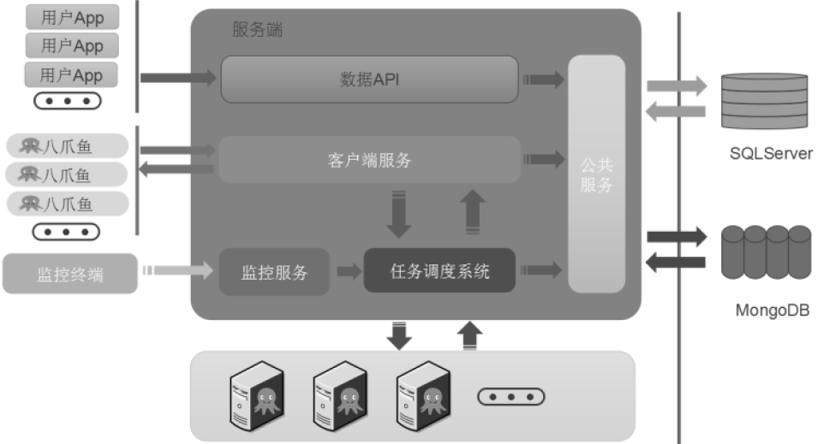
一、初识数据采集器
2 数据采集器的架构
1. 技术架构
八爪鱼数据采集系统采用 C/S 架构，云计算服务端基于分布式云计算平台，总体架构包括客户端、服务端、云采集端和系统监控端。数据服务使用Mongo DB与SQL Server进行存储。
右图所示为八爪鱼数据采集系统的架构设计，最下方为各采集任务，上传任务调度系统后，系统会进行任务拆分并上传云计算平台客户端，云计算平台快速将所有分任务采集完成，整合为完整的数据，通过公共服务存储于数据库中以供下载。监控系统可随时对任务运行状态进行监控。

Slide 8
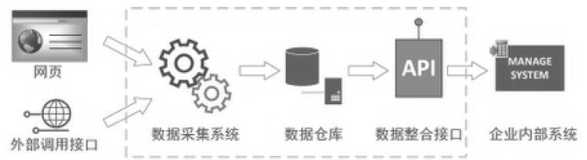
一、初识数据采集器
2 数据采集器的架构
1. 技术架构
八爪鱼采集器内置集数据采集系统、数据仓库、数据整合接口于一体的解决方案，可进行内外网抓取。同时，八爪鱼数据采集系统还支持二次开发，可实现与企业内部系统的无缝对接。
右图所示为八爪鱼数据采集系统的系统接口，外部系统可通过网页或外部调用接口访问数据采集系统与数据仓库，经过数据整合接口处理后访问企业内部系统，进行无缝自主数据访问与导出。

Slide 9
一、初识数据采集器
2 数据采集器的架构
2. 数据存储
系统存储由 Mongo DB 与SQL Server 组成，采集结构化数据存储于Mongo DB，系统参数配置存储于SQL Server。

Slide 10
一、初识数据采集器
3 数据采集技术的原理
八爪鱼采集器在Windows 系统中运行，其开发语言是C#。客户端主程序负责任务配置及管理、任务的云采集控制、云集成数据的管理（导出、清理、发布）。内核浏览器为Firefox 浏览器。
八爪鱼采集器通过模拟人的操作习惯，对网页内容进行全自动提取。通过XPath 定位网页元素，通过正则表达式调整采集数据的格式。数据导出程序负责数据的导出，支持Excel、SQL、TXT、MySQL 等格式，一次可导出千万级别数据。

Slide 11
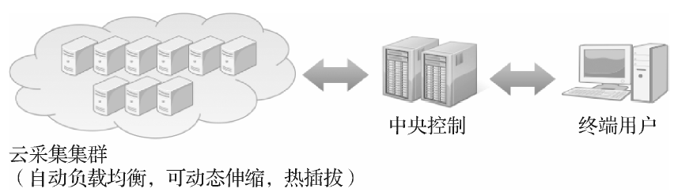
一、初识数据采集器
4 云采集技术的原理
八爪鱼采集器通过一套中央控制处理机制连接了终端用户和云采集集群服务端。中央控制器接收用户指令，把任务分派到云端的各个节点进行工作，实现自动负载均衡，可动态伸缩，热拔插。
云平台服务端采用分布式架构及MapReduce 原理，系统自动配置节点与任务拆分，调度服务器进行采集，从而实现分布式高并发的性能要。云采集节点支持灵活横向扩展，可根据需求随时动态分配添加节点。

Slide 12
Contents
目录
1
初识数据采集器
2
数据采集器的安装与界面

Slide 13
二、数据采集器的安装与界面
1
数据采集器的注册与安装
2
数据采集器界面介绍

Slide 14
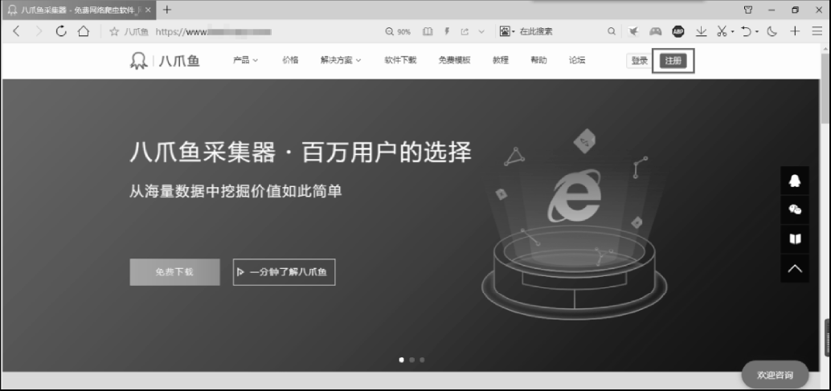
二、数据采集器的安装与界面
1 数据采集器的注册与安装
步骤 1
打开八爪鱼采集器官网。单击“注册”按钮，即可进入注册页面。

Slide 15
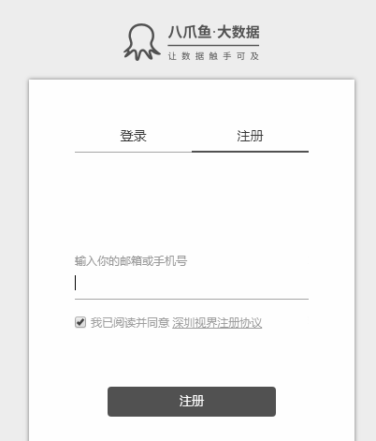
二、数据采集器的安装与界面
1 数据采集器的注册与安装
步骤 2
在八爪鱼采集器注册页面中输入邮箱或手机号，然后选中“我已阅读并同意深圳视界注册协议”复选框，单击“注册”按钮。

Slide 16
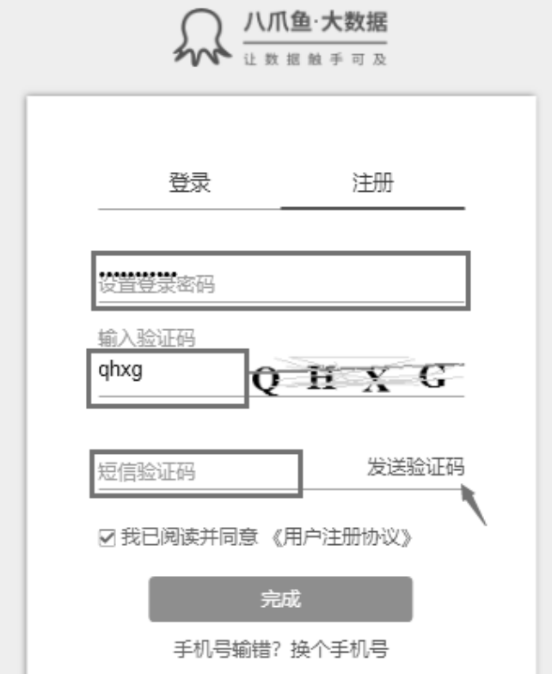
二、数据采集器的安装与界面
1 数据采集器的注册与安装
步骤 3
在页面中设置登录密码并输入验证码，然后单击“发送验证码”选项，输入发送到手机或邮箱的短信验证码，单击“完成”按钮即可完成注册。

Slide 17
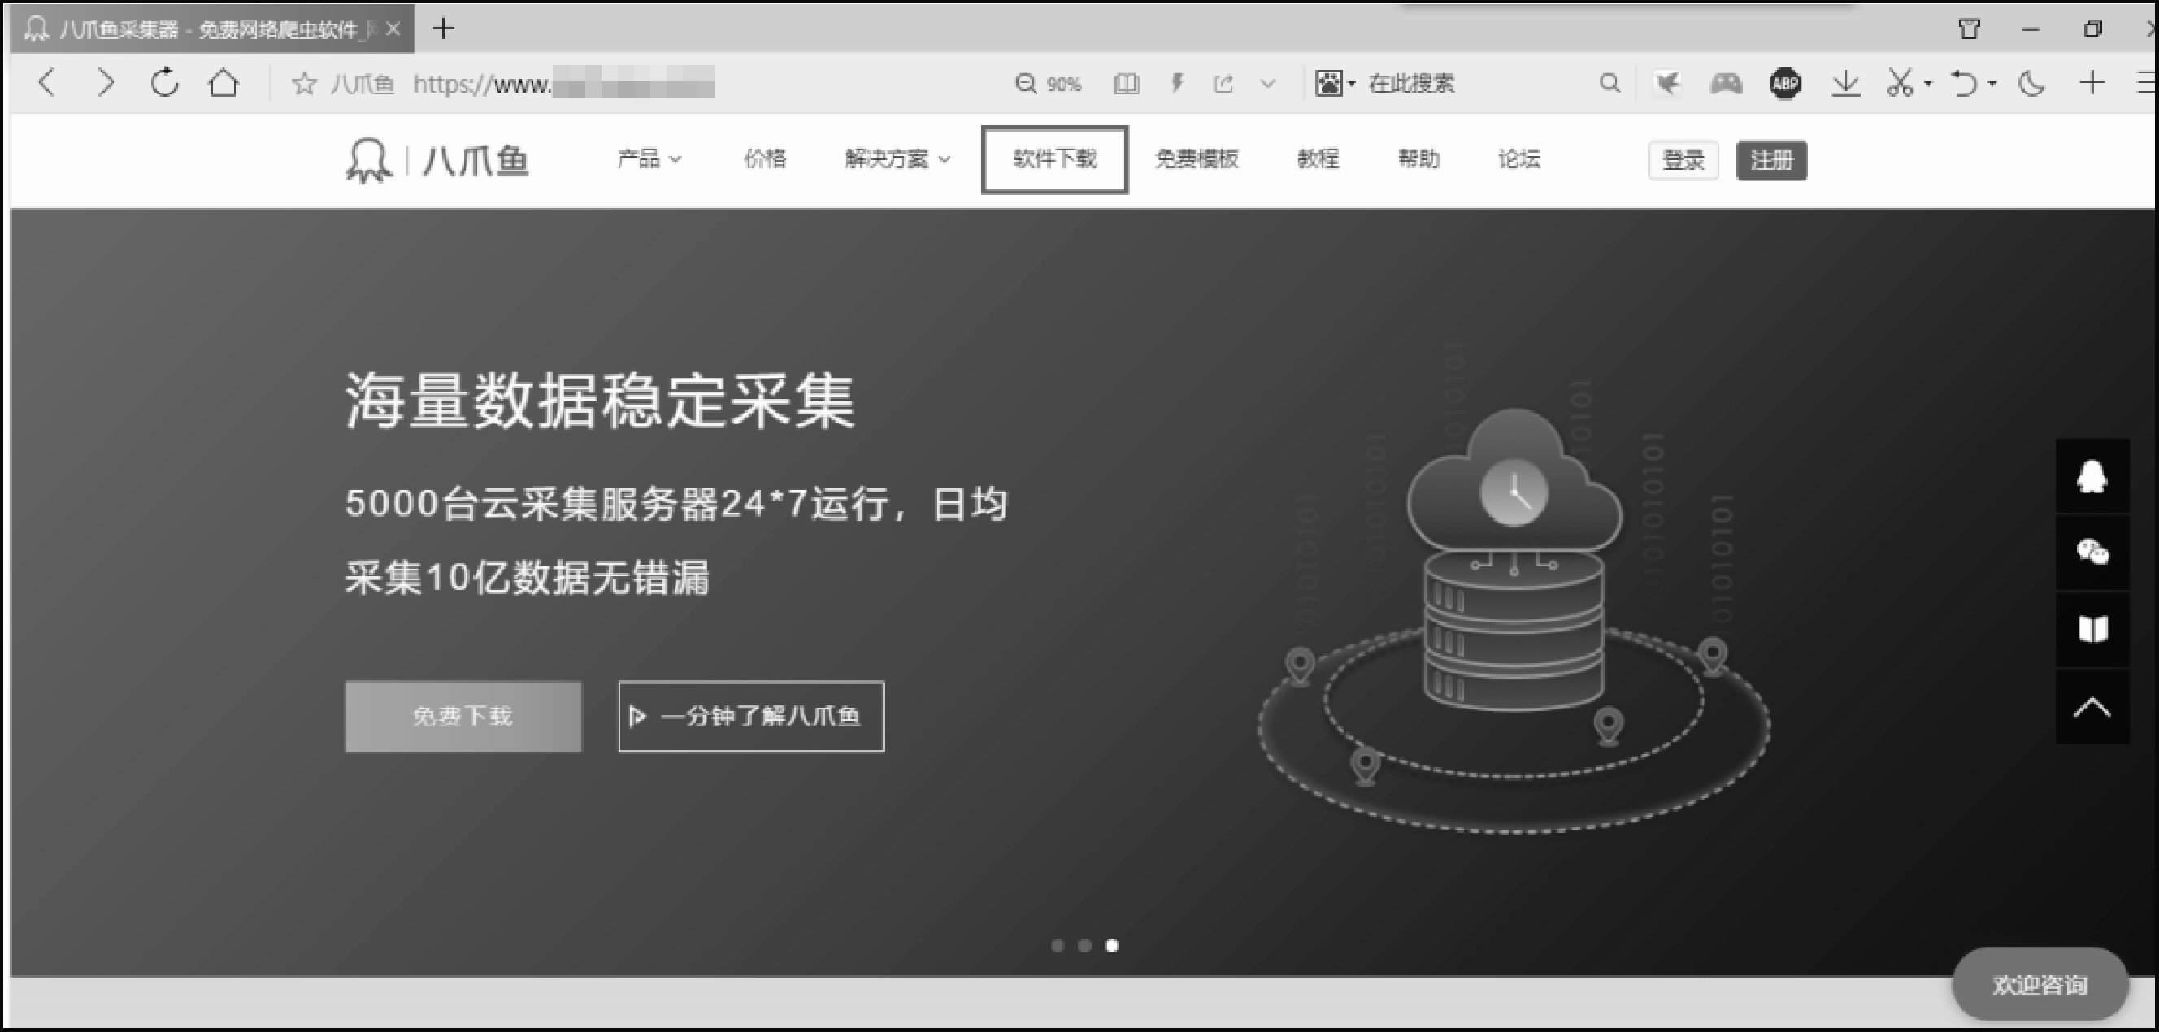
二、数据采集器的安装与界面
1 数据采集器的注册与安装
步骤 4
完成注册后，单击八爪鱼采集器官网首页上的“免费下载”按钮。

Slide 18
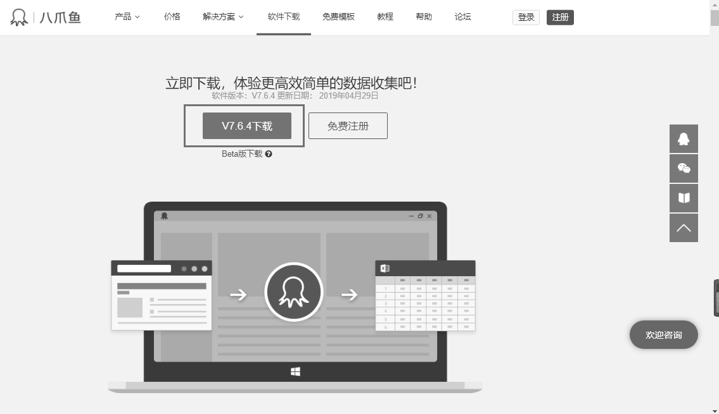
二、数据采集器的安装与界面
1 数据采集器的注册与安装
步骤 5
进入八爪鱼采集器软件下载页面后，选择对应的版本，这里单击“V7.6.4 下载”按钮即可进行下载。

Slide 19
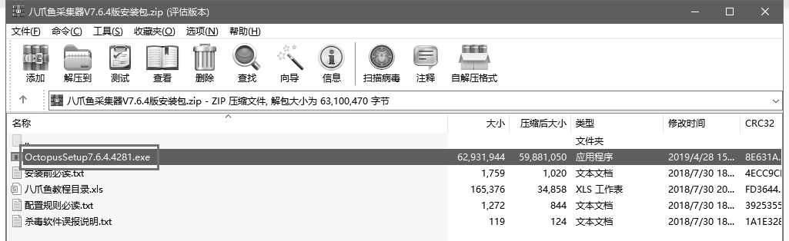
二、数据采集器的安装与界面
1 数据采集器的注册与安装
步骤 6
下载完成后，双击压缩包，然后双击安装程序“OctopusSetup7.6.4.4281.exe”。

Slide 20
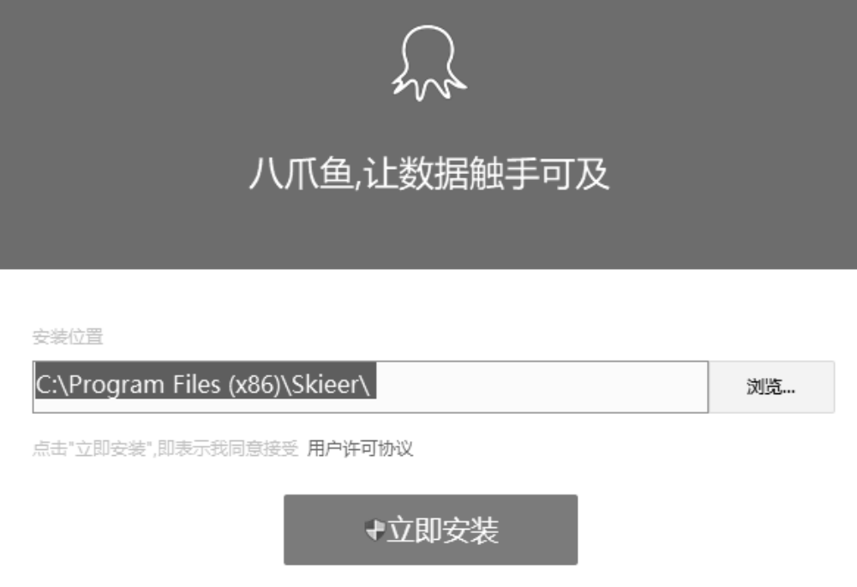
二、数据采集器的安装与界面
1 数据采集器的注册与安装
步骤 7
在打开的安装界面中选择安装位置，然后单击“立即安装”按钮。

Slide 21
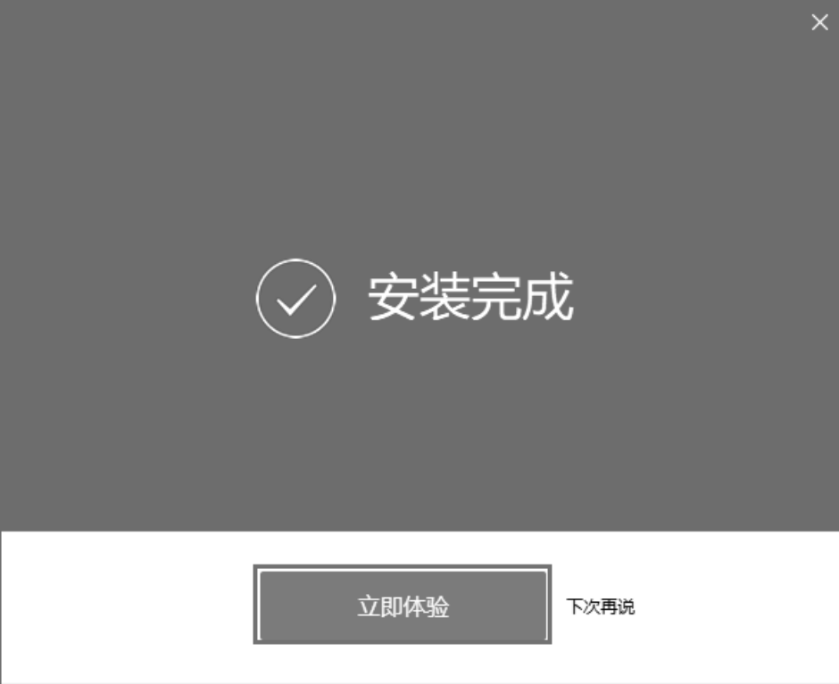
二、数据采集器的安装与界面
1 数据采集器的注册与安装
步骤 8
安装完成后，在安装完成界面中单击“立即体验”按钮即可启动八爪鱼采集器。
安装包内除了软件安装程序外，还包含多份指导文档。首先阅读“安装前必读”文件，查看安装步骤。如果出现杀毒软件误报，可以查看“杀毒软件误报说明”文件。相关教程可以查看“配置规则必读”及“八爪鱼教程目录”文件。

Slide 22
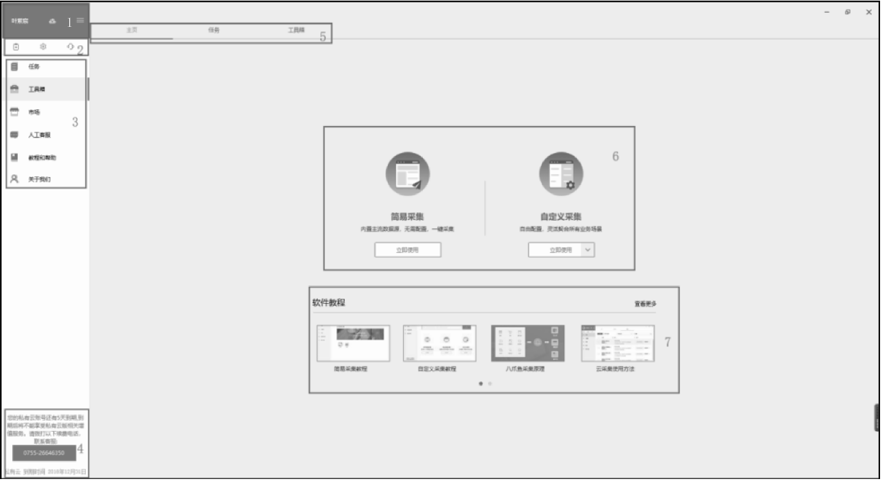
二、数据采集器的安装与界面
2 数据采集器界面介绍
1.主界面介绍

Slide 23
二、数据采集器的安装与界面
2 数据采集器界面介绍
1.主界面介绍
（1）1 区域为用户名称、用户账号标识以及展开/收起侧栏按键。
（2）2 区域为3 个功能按键，分别是“新建任务”按钮、“用户设置”按钮及“联系客服”按钮。
① 单击“新建任务”按钮可以新建任务组、自定义采集及简易采集。
② 单击“用户设置”按钮，打开“设置”对话框，如图 。用户可以修改账号同时运行的任务数，任务数不能大于账号拥有的节点数；自定义模式配置，可以设置为新建自定义模式任务后，默认打开流程（流程是采集操作的简化流程图，可以帮助我们掌握采集流程）；任务组管理，可以对账号内任务组进行添加、修改、删除、设为默认组、为任务组设置定时云采集操作。任务组类似于文件夹，可以将不同的任务归类放置方便管理，默认组为新建任务时默认放置的任务组，为任务组设置定时云采集功能后，整个任务组内的任务会按照要求在指定时间进行云采集。
③ 单击“联系客服”按钮会跳转页面至客服系统，有任何疑问和建议都可以在这里进行反馈。

Slide 24
二、数据采集器的安装与界面
2 数据采集器界面介绍
1.主界面介绍
（3）3 区域为菜单栏，包括任务、工具箱、市场、人工客服、教程和帮助及关于我们。
（4）4 区域为软件版本信息，八爪鱼采集器分为免费版、专业版、旗舰版、旗舰版+版、私有云版及企业版。各版本的差异及价格可以在八爪鱼官网进行查看。
（5）5 区域为窗口栏，该区域显示当前打开的所有窗口，可以随时在这里进行切换。
（6）6 区域为各应用模式入口，界面显示为简易采集模式及自定义采集模式，自定义采集模式下拉菜单包括智能模式与向导模式。各应用模式功能在第4 章内进行详细介绍。
（7）7 区域为软件教程，可在此处查看八爪鱼详细教程，单击“查看更多”链接会跳转官网教程区域，内含各功能视频教程。

Slide 25
二、数据采集器的安装与界面
2 数据采集器界面介绍
2.任务栏介绍
八爪鱼采集器的任务是采集各个网站的数据，一个任务中有一个入口网址，也有最终采集的数据字段信息。因此当我们采集不同网址的数据，或同一网址的不同字段信息时，就需要创建不同的任务进行采集。任务创建完成后，可以长期保存，方便再次采集。
任务也被称为规则，单击主界面左侧的任务可打开任务栏界面，任务栏界面显示各任务详细信息，可对任务进行筛选查看，进行任务新建及导入/导出操作等详细设置。

Slide 26
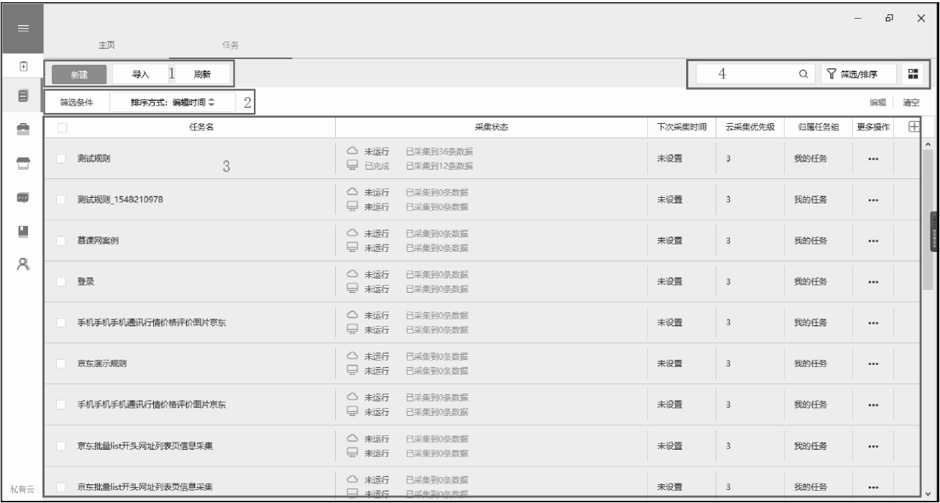
二、数据采集器的安装与界面
2 数据采集器界面介绍
2.任务栏介绍
（1）1 区域为“新建”“导入”及“刷新”三个按钮。其中，单击“新建”按钮可以创建自定义采集任务、简易采集任务及新建任务组，任务组相当于文件夹，可以将不同任务分别放置在不同的务组中，方便查找；单击“导入”按钮可以将八爪鱼规则导入任务列表中进行采集；单击“刷新”按钮则主动对任务列表进行刷新。
（2）2 区域为排序方式选择，可选择为升序或降序方式。

Slide 27
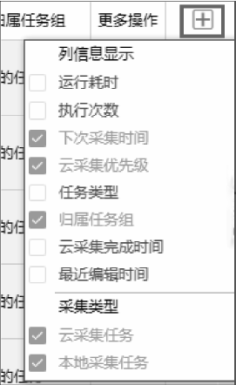
二、数据采集器的安装与界面
2 数据采集器界面介绍
2.任务栏介绍
（3）3区域为任务信息界面，主要显示内容为任务名、采集状态、下次采集时间、云采集优先级、归属任务组等。单击采集状态中已采集到数据可直接跳转数据展示界面；单击最右侧的加号按钮可选择更多状态进行展示，满足不同用户的需求，可展示状态。
在“更多操作”列中，用户可以对该任务进行不同的操作，包括本地采集启动/停止、云采集启动/停止、云采集定时启动设置、云采集优先级及节点数调整、任务ID、云采集报告查看、任务编辑/重命名/删除/复制/导出/设置、任务组移动及查看数据。

Slide 28
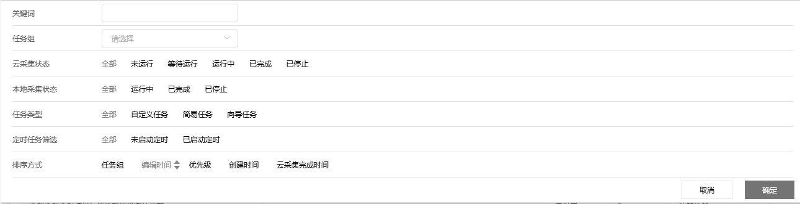
二、数据采集器的安装与界面
2 数据采集器界面介绍
2.任务栏介绍
（4）4 区域为任务筛选区域，筛选后的条件会展示在2 区域。用户进行任务筛选时，可进行多条件同时筛选，系统支持关键词模糊查找。
单击 4 区域最右侧的按钮，进入列表视图设置界面。系统针对不同使用习惯设置了两套视图模式，分别为任务组视图和最近编辑视图。其中，任务组视图展示任务组，根据不同任务组查看组内任务；最近编辑视图展示单个任务，用户可根据任务的最近修改时间进行查看。单击 4 区域下方的“清空”按钮可清空所有筛选条件。

Slide 29
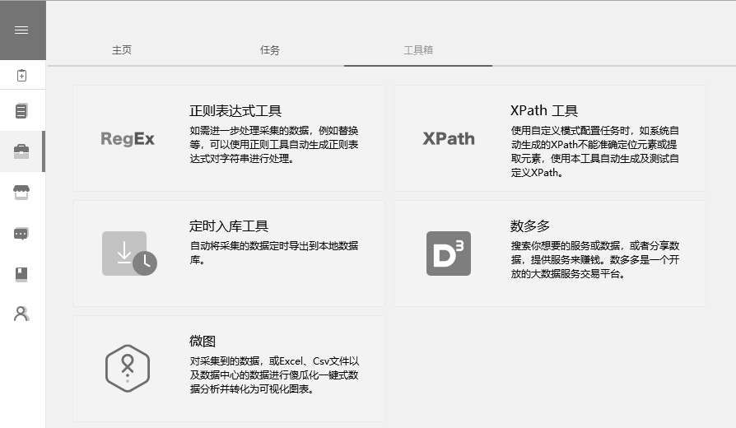
二、数据采集器的安装与界面
2 数据采集器界面介绍
3.工具箱
工具箱中包含了八爪鱼采集器内置的各类小工具，如正则表达式工具、XPath 工具、定时入库工具、数多多及微图。

Slide 30


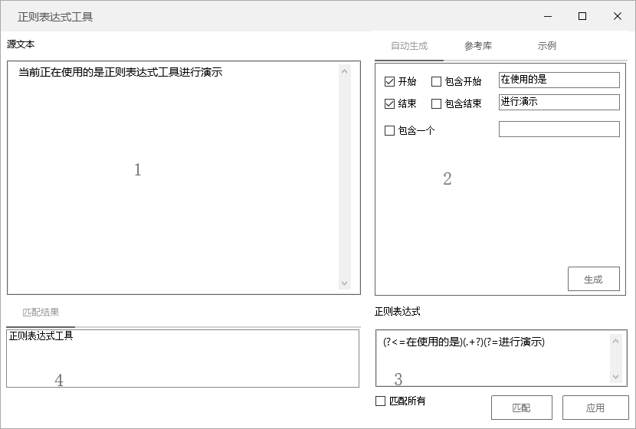
二、数据采集器的安装与界面
2 数据采集器界面介绍
3.工具箱
（1）正则表达式工具
正则表达式工具可通过开始条件和结束条件帮助生成正则表达式，利用匹配和替换两种功能实现数据的初步清洗。
正则表达式工具界面如图所示。整个界面可分为4 个区域，其中，1 区域为需要清洗的文本原文；2 区域为参数设置界面，用于输入文本开始条件与结束条件；单击2 区域中的“生成”按钮即可在3 区域，也就是“正则表达式”区域中生成需要的正则表达式；单击界面下方的“匹配”按钮即可在4 区域“匹配结果”区域中得到正则表达式匹配操作的结果。正则表达式替换即先将内容匹配出，再将其替换为其他内容；如果替换为空，表示删除匹配的内容。

Slide 31


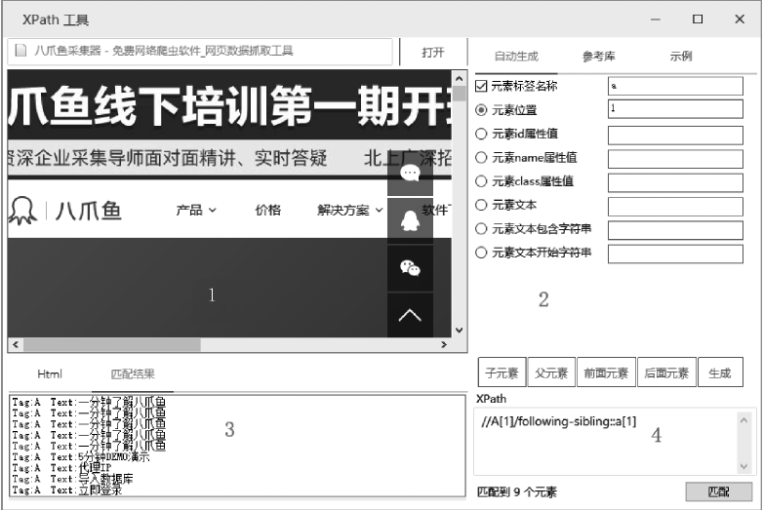
二、数据采集器的安装与界面
2 数据采集器界面介绍
3.工具箱
（2）XPath 工具
XPath 工具可以通过输入参数的方式自动编写XPath，主要帮助未接触过XPath 及使用XPath 不熟练的使用者进行XPath 编写。
XPath 工具界面分为4 个区域，1 区域为浏览器窗口界面，方便使用者看到正在编辑的页面情况；2 区域为参数设置区域，使用者在该区域输入定位XPath 所需要的必要信息，随后单击下方的“生成”按钮；3 区域为匹配结果查看界面；4区域为XPath 生成界面。

Slide 32
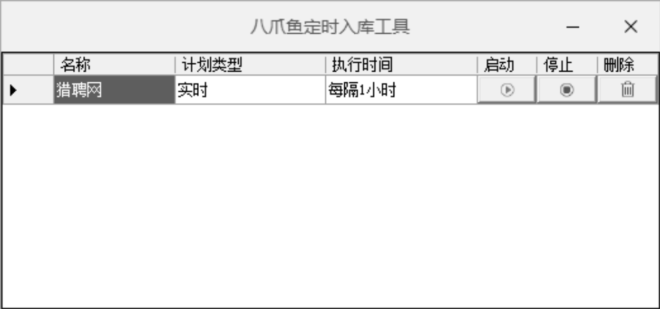
二、数据采集器的安装与界面
2 数据采集器界面介绍
3.工具箱
（3）定时入库工具
定时入库工具可以设置八爪鱼采集数据间隔多久进行未导出数据的导入，支持数据库实时数据更新。
八爪鱼定时入库工具界面中可以看到任务的名称、计划类型及执行时间等信息，并且可以对计划导出任务进行启动、停止及删除操作。相关计划设置可在云采集数据处选择导出到数据库（自动）进行设置。

Slide 33


课后习题
1．数据采集器与爬虫相比有哪些优势？
2．尝试安装并注册八爪鱼采集器。
3．尝试操作采集器界面中的各功能按钮。

